Slide 1
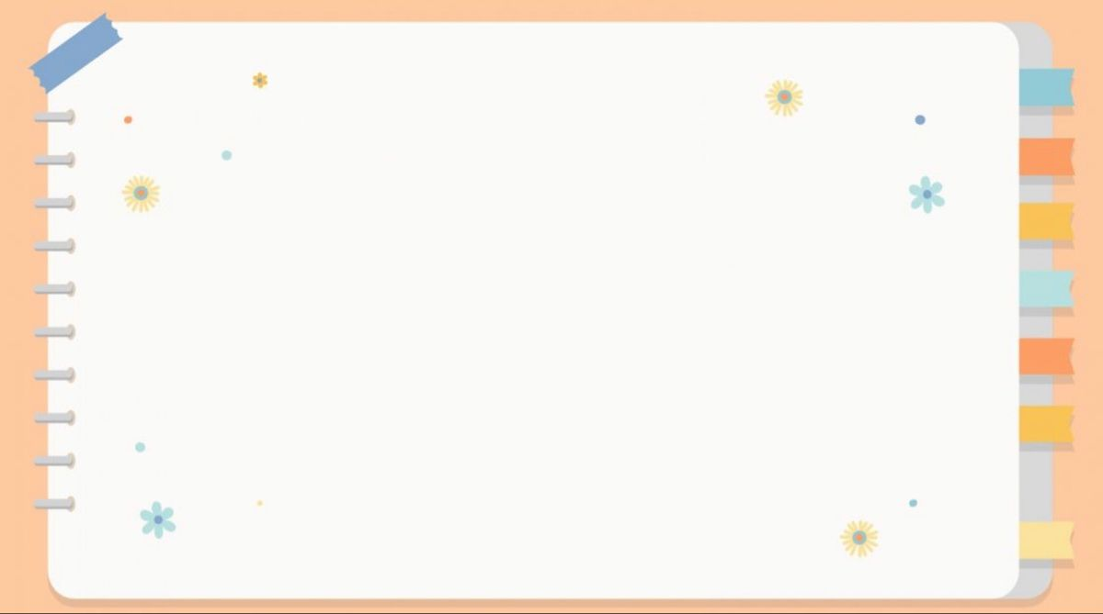




CHÀO MỪNG QUÝ THẦY CÔ
VỀ DỰ GIỜ LỚP 4B

Slide 2
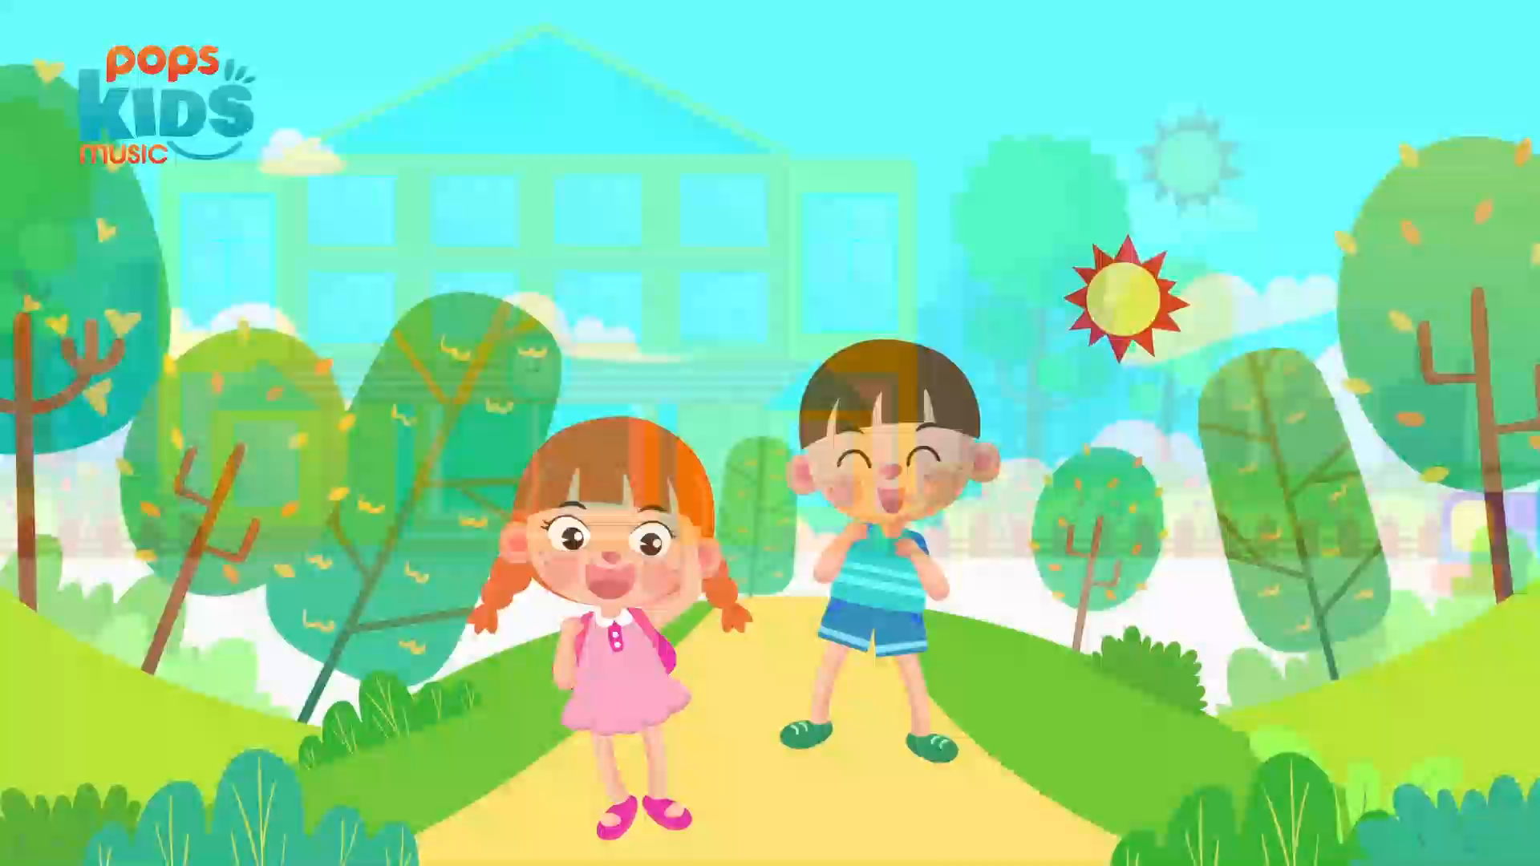

Slide 3



Slide 4

Đọc, viết số có nhiều chữ số
Cấu tạo thập phân của một số
Biểu diễn số
So sánh các số tự nhiên
Làm tròn số
Vận dụng số có nhiều chữ số trong cuộc sống

Slide 5

Bài 1
Nói cho bạn nghe những điều em học được trong chủ đề này:

Slide 6
Bài 2
Có bao nhiêu chữ số 0 trong mỗi số sau?
Số | Số chữ số 0
a) Một nghìn
b) Một trăm nghìn
c) Một triệu
d) Một tỉ

Slide 7
Bài 2
Có bao nhiêu chữ số 0 trong mỗi số sau?
Số | Số chữ số 0
a) Một nghìn
b) Một trăm nghìn
c) Một triệu
d) Một tỉ
1 000
3
100 000
5
1 000 000
6
1 000 000 000
9

Slide 8
Bài 3
Bằng cách sử dụng 6 thẻ trong 10 thẻ, em hãy:
0
1
2
3
4
5
6
7
8
9
Lập số lớn nhất có sáu chữ số
Lập số bé nhất có sáu chữ số
Lập một số có sáu chữ số rồi làm tròn số đó đến hàng nghìn, hàng chục nghìn, hàng trăm nghìn
987 654
102 345

Slide 9
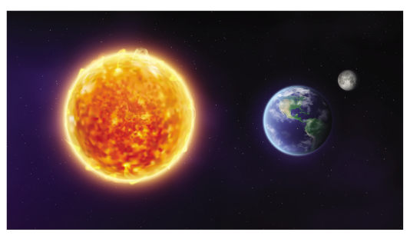
Bài 4
Đọc các số sau rồi nói cho bạn nghe cách đọc số có nhiều chữ số:
Khoảng cách từ Trái Đất đến Mặt Trăng khoảng 384 401 km
Khoảng cách từ Trái Đất đến Mặt Trời khoảng 149 600 000 km

Slide 10
Bài 4
Đọc các số sau rồi nói cho bạn nghe cách đọc số có nhiều chữ số:
Khoảng cách từ Trái Đất đến Mặt Trăng khoảng 384 401 km
→ 384 401 đọc là ba trăm tám mươi tư nghìn bốn trăm linh một
Khoảng cách từ Trái Đất đến Mặt Trời khoảng 149 600 000 km
→ 149 600 000 đọc là một trăm bốn mươi chín triệu sáu trăm nghìn

